Slide 1
YARDIMCI AĞ KOMUTLARI

Slide 2
IPCONFIG
TCP/IP yapılandırmasını denetlemek için kullanılır. Bilgisayarın IP adresi, alt ağ maskesi ve varsayılan ağ geçidi ile ilgili bilgileri almak için kullanılır.
ipconfig /all: Bu komut tüm yapılandırma bilgilerini görüntüler.
ipconfig /release: Bu komut bağdaştırıcı IP nosunu serbest bırakır.
ipconfig /renew: Bu komut bağdaştırıcı IP nosunu yeniler.
/help parametresini kullanarak komutun ek parametreleri hakkında bilgi edinilebilir.

Slide 3
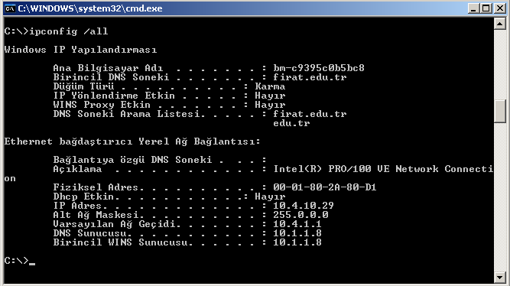

Slide 4
ARP
IP-fiziksel adres dönüşüm tablosunu görmek ve üzerinde değişiklik yapmak için kullanılır.
-a: bu parametre ARP tablosundaki var olan değerleri gösterir.
-d: bu parametre ARP tablosundan belirtilen değeri siler.

Slide 5
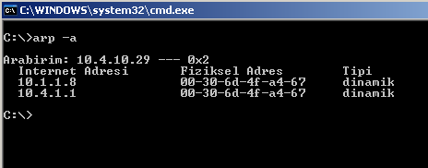

Slide 6
Netstat
Protokol istatistiğini ve geçerli TCP/IP bağlantılarını görüntülemek için netstat komutu kullanılır.
netstat -a komutu tüm bağlantıları,
netstat -r komutu ise yol tablosunu ve etkin bağlantıları görüntüler.
netstat -e komutu Ethernet istatistiğini,
netstat -s komutu ise protokol başına istatistiği görüntüler.

Slide 7
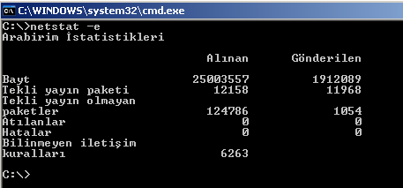

Slide 8
Tracert
Tracert (Yol İzleme), bir IP veri biriminin hedefe ulaşmak üzere izlediği yolu belirlemek için kullanılan bir yön izleme hizmet programıdır.
tracert komutu, IP Yaşam Süresi (TTL) alanını ve ICMP hata iletilerini kullanarak ağ üzerindeki bir ana bilgisayardan diğerine giden yolu belirler.

Slide 9
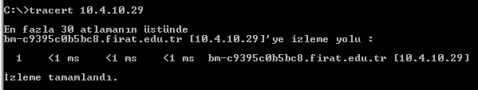

Slide 10
Route
Bu komut yönlendirme tablosunu statik olarak değiştirmede kullanılır.
-f parametresi Yönlendirme tablosunu temizler
Print parametresi Tabloyu gösterir.
Add parametresi Ekleme yapar.
Delete silme yapar.
Change değişiklik yapar.
Ör: route add 212.0.0.0 mask 255.0.0.0 212.65.129.19
Ör: route delete 212.0.0.0

Slide 11
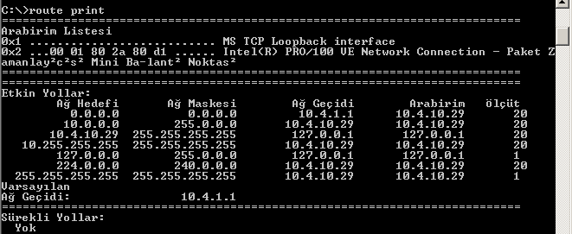

Slide 12
Ping
IP düzeyinde bağlanılabilirliği doğrulamanıza yardımcı olur.
Sorun giderme sırasında ping komutunu hedef ana bilgisayar adına veya IP adresine ICMP yankı isteği göndermek için kullanabilirsiniz.
-n sayı: bu parametre sayı kadar yankı oluşturur.
-a parametresi ana bilgisayar durana kadar ping komutunu gerçekleştirir.

Slide 13
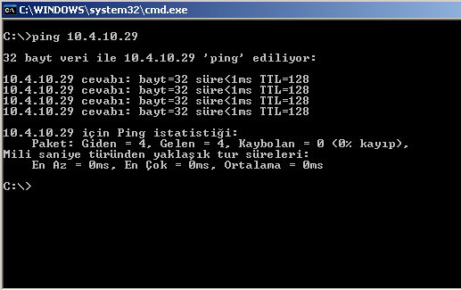

Slide 14
Nbtstat
TCP/IP üzerinde NetBIOS (NetBT), NetBIOS adlarını IP adreslerine çözümler.
TCP/IP, yerel önbellekte arama, WINS sunucusu sorgusu, yayın, DNS sunucusu sorgusu, Lmhosts ve Hosts dosya araması da dahil olmak üzere NetBIOS ad çözümlemesi için birçok seçenek sağlar.
Nbtstat, NetBIOS ad çözümleme sorunlarını gidermek için yararlı bir araçtır.
nbtstat komutunu kullanarak önceden yüklenmiş girişleri kaldırabilir veya düzeltebilirsiniz:
•nbtstat -n, sunucu veya yönlendirici gibi programlar tarafından sisteme yerel olarak kaydedilmiş adları görüntüler.•
nbtstat -c, diğer bilgisayarlarla ilgili addan adrese eşlemelerini içeren NetBIOS ad önbelleğini gösterir.

Slide 15
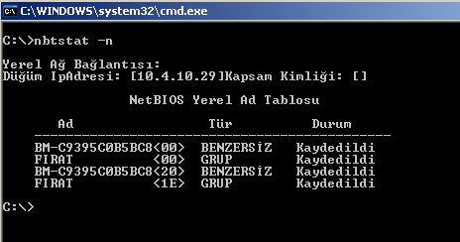

Slide 16
Finger
Sistemde tanımlı kullanıcının o anda çalışıp çalışmadığını ve birtakım bilgileri öğrenmek için kullanılır.
Sonuç vermesi için karşı sistemin bu hizmeti kullanıyor olması gereklidir.
Ör: finger kullanıcı_ismi@sistem adresi

Slide 17
telnet
telnet sunucu hizmeti sunan sistemlere terminal emulasyonu ile bağlanma olanağı sunar.
Özellikle Unix yüklü sunucu konumundaki sistemlere ve ağ cihazlarına uzaktan bağlanmak için kullanılır.
Ör: telnet 212.65.129.5
userid:
passwd:

Slide 18

Hostname
Ana bilgisayarın adını görüntüler.

Slide 19
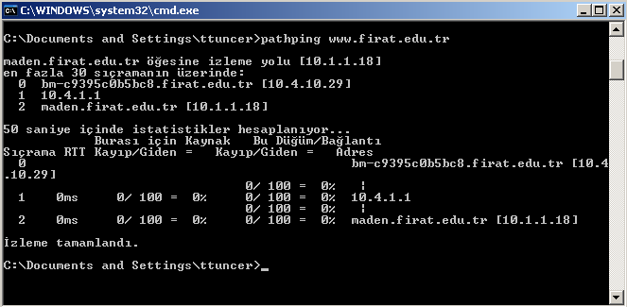
pathping
TCP/IP ana bilgisayarının yolunu ve yol boyunca her yönlendiricide kaybedilen paketleri görüntüler.

Slide 20

nslookup
Ağdaki yada alandaki sunucu ip adresini gösterir.

Slide 21
netsh
  Ör: netsh interface ipv6 show route
  IPv6 yonlendirmesini gosterir.
  Ör: netsh interface ipv6 delete route ::/0 "Yerel Ağ Bağlantısı" 2001:98:20::1
  IPv6 yonlendirmesini siler.
  Ör: netsh interface ipv6 add route ::/0 "Yerel Ağ Bağlantısı" 2001:98:20::1
  IPv6 yonlendirmesini ekler.
  Ör: netsh interface ipv6 add route ?
  IPv6 komutunun kullanımını gösterir.

Slide 22


